Slide 1
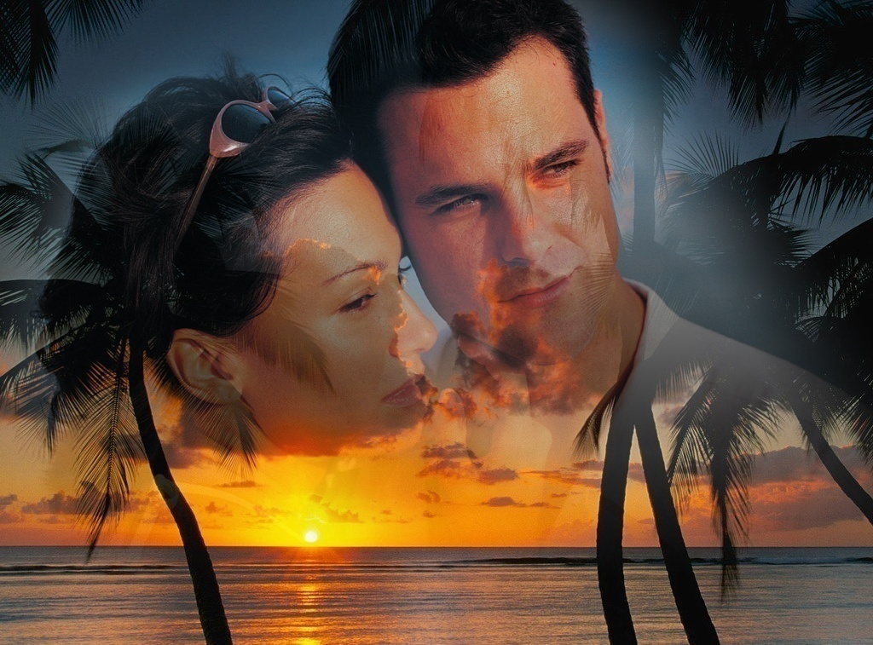
Johann Strauss
Vals del Beso
Poemas de besos

Slide 2


El BESO
Con candoroso embeleso
y rebozando alegría,
me pides morena mía
que te diga…¿Qué es un beso?

Slide 3


Un beso es el eco suave
de un canto, que más que canto
es un himno sacrosanto
que imitar no puede el ave.

Slide 4


Un beso es el dulce idioma
con que hablan dos corazones,
que mezclan sus impresiones
como las flores su aroma.

Slide 5
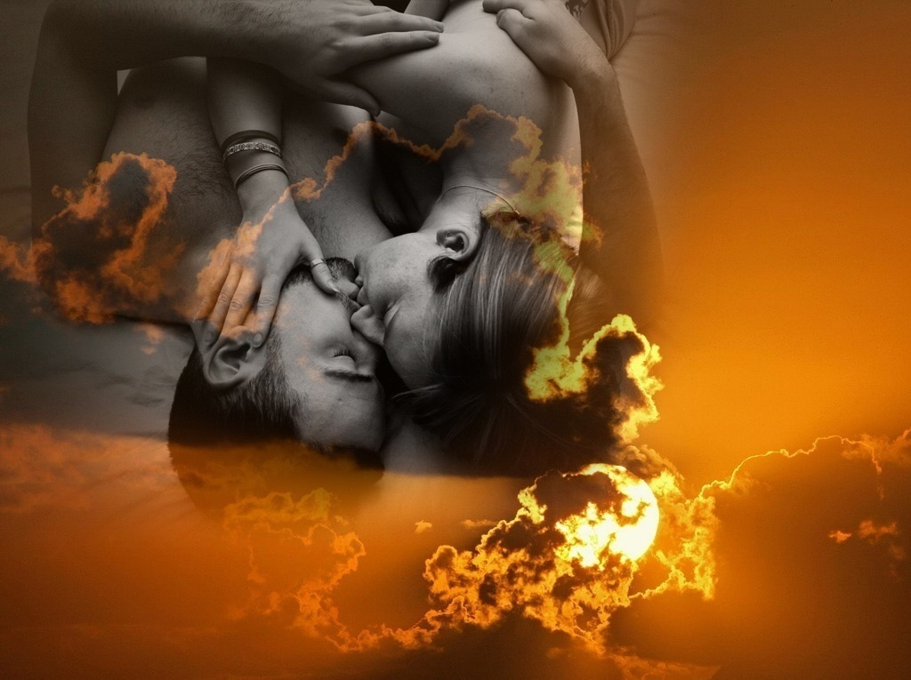
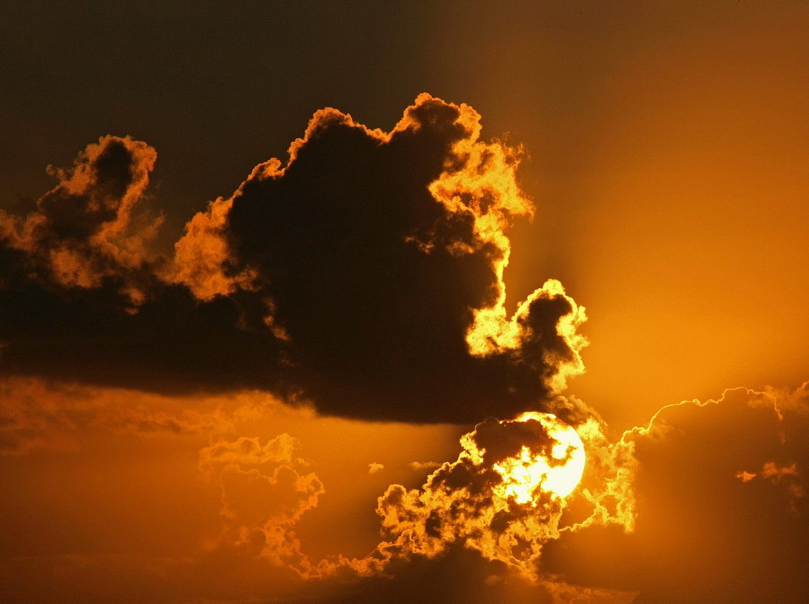
Un beso es…no seas loca…
¿Por qué me preguntas eso?
¡Junta tu boca a mi boca
y sabrás lo que es un beso!.
(Federico Barreto)

Slide 6


UN BESO NADA MÁS
Bésame con el beso de tu boca,
cariñosa mitad del alma mía;
un solo beso el corazón invoca,
que la dicha de dos…me mataría.

Slide 7
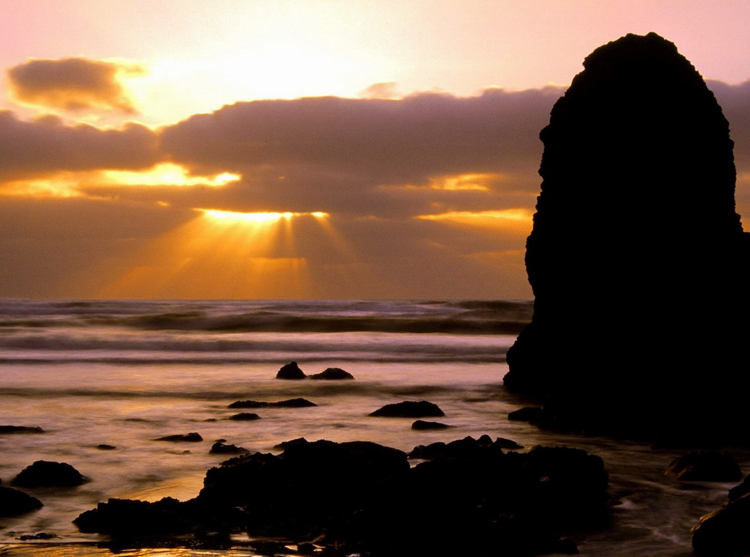
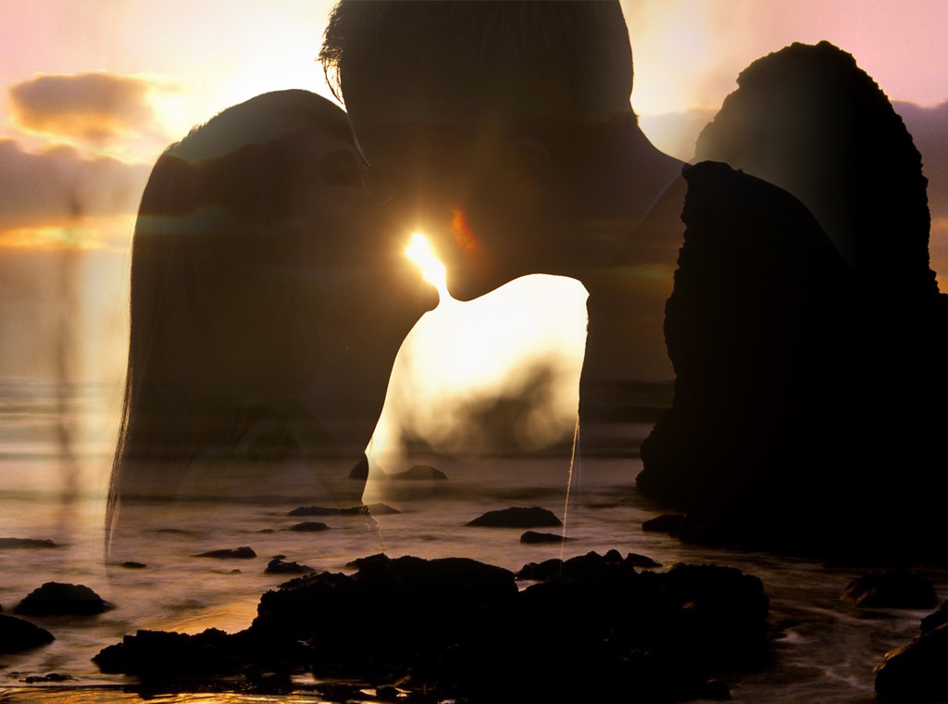
¡Un beso nada más!...Ya su perfume
en mi alma derramándose la embriaga
y mi alma por su beso se consume
y por mis labios impaciente vaga...

Slide 8


¡Júntese con la tuya!...Yo no puedo
lejos tenerla de tus labios rojos…
¡Pronto…dame tus labios!...tengo miedo
de ver tan cerca tus divinos ojos.

Slide 9

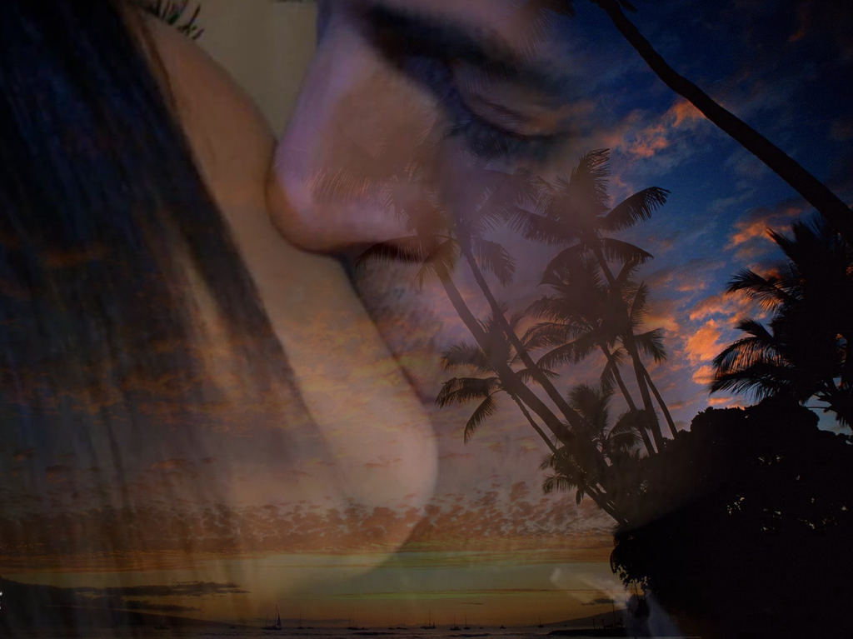
Hay un cielo, mujer en tus abrazos,
siento de dicha el corazón opreso…
¡Oh! ¡Sostenme en la vida de tus brazos
para que no me mates con tus besos!.
(Manuel María Flores)

Slide 10


CON TAN SOLO UN BESO
Y todo comenzó con tan solo un beso
y todo paso así, tan de repente.
Mis labios con tus labios,
mis brazos sobre tu espalda,
y mis dedos enredados sobre tu piel.

Slide 11


Y todo comenzó con tan solo un beso,
pues me elevaste hasta al mismo cielo.
y ahora no puedo olvidarme yo de ti.
Y todo esto que por ti yo siento,
sigue creciendo dentro de mi.

Slide 12

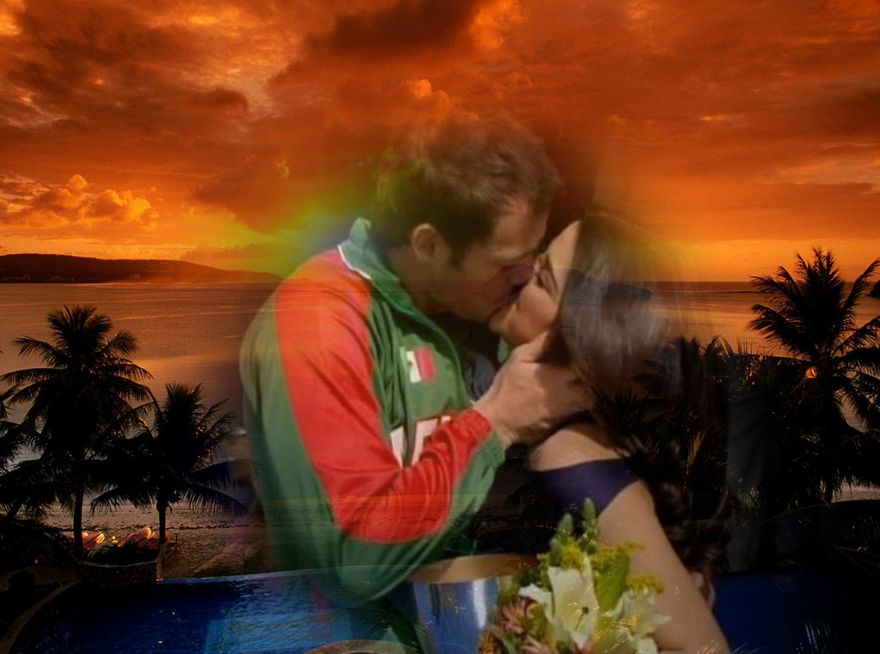
Y este amor que por ti yo siento,
es tan grande que no lo puedo negar,
y todo comenzó con tan solo un beso,
y desde ese momento, no te puedo olvidar.
(desconozco el autor)

Slide 13


TAN SOLO UN BESO
Elevo mi vista al cielo
la cual traspasa los limites
de la inmensidad y desde la
eternidad susurro con un tan
solo un beso de tus labios.

Slide 14


Tan solo un beso de tu boca
y mi respiración se contrae y mi
cuerpo se eriza de emoción.

Slide 15

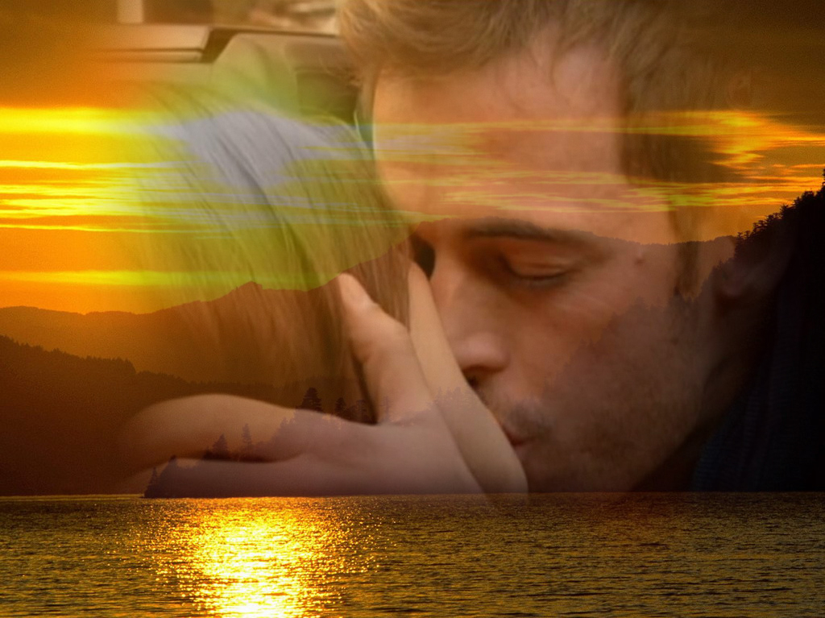
Tan solo un beso de tus labios y
calmas la sed de mi alma con la
dulzura de tu amor.

Slide 16

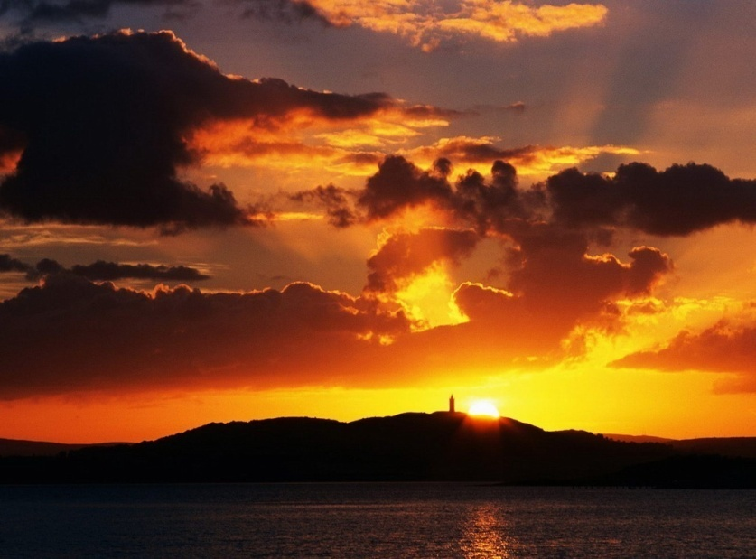
Tan solo un beso exclama mi cuerpo
para unirme una vez mas contigo en
eternas caricias.

Slide 17



Tan solo un beso vida mía.
(César Galicia)

Slide 18
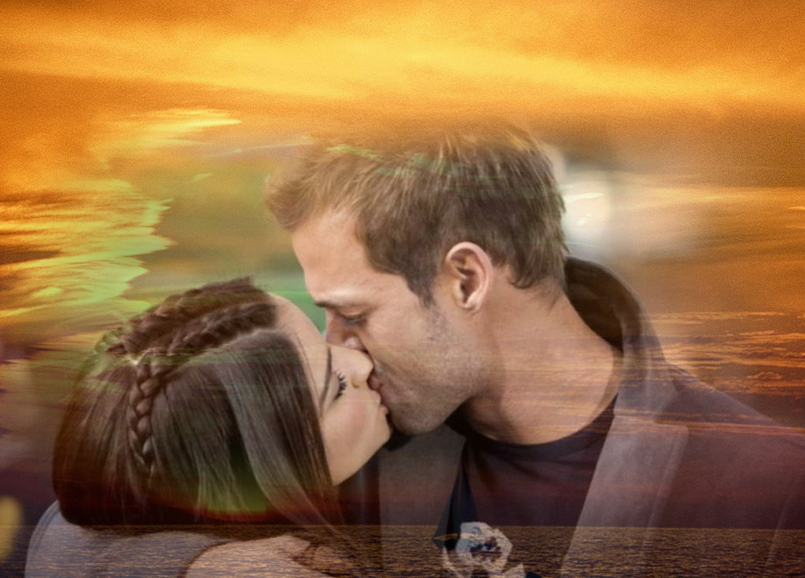
Imágenes Google, fusionadas por mi con Photoshop.

Slide 19



Accede a la sección que desees desde aquí:
Propia Creación
De la Red
Dedicatorias | Fechas Especiales | Graciosos
Historia y Arte | Lugares | Musicales
Naturaleza y Ciencias | Política | Reflexión
Religiosos | Románticos | Salud
Dedicatorias | Fechas Especiales | Graciosos
Historia y Arte | Lugares | Musicales
Naturaleza y Ciencias | Política | Reflexión
Religiosos | Románticos | Salud
Si deseas recibir pps periódicamente en tu correo electrónico subscríbete aquí:

